Slide 2
實驗流程
訓練資料集進入
丟入到分類器建立模型（LDA , SVM）
Step1
訓練資料集進入
計算各PC與反應變數之
$r^{2}$並由大到小排序
計算各PC與反應變數之
𝑟^2並由大到小排序
依$r^{2}$次序選取屬性向量
建立模型(LDA, SVM )
依𝑟^2次序選取屬性向量
建立模型(LDA, SVM )
Step2
訓練資料集進入
使用GA演算法根據訓練資料計算出模型最佳參數(Cost, Gamma)
根據最佳參數(LDA: w1, w2
SVM : Cost, Gamma )
建立模型( LDA, SVM )
Step3
訓練資料集進入
計算各PC與反應變數之
使用GA演算法根據$r^{2}$次序屬性向量計算出模型最佳參數(cost, gamma)
使用GA演算法根據𝑟^2次序屬性向量計算出模型最佳參數(cost, gamma)
根據最佳參數(LDA: w1, w2
SVM : cost, gamma )建立模型( LDA, SVM )
$r^{2}$並由大到小排序 依$r^{2}$次序選取屬性向量
𝑟^2並由大到小排序 依𝑟^2次序選取屬性向量
Step4

Slide 3
Data Sets
Diabetic Retinopathy Debrecen Data Set
19 Feature +1 class
3 (categorially)
16(values)

Slide 4
LDA+SVM
 | LDA | Hard Margin SVM | Soft Margin SVM | radial | polynomial
Accuracy | 0.7225 | 0.7543 | 0.6012 | 0.7399 | 0.7486
Support Vector |  | 464 | 674 | 503 | 559
Cost gamma |  | 100 | 0.01 | 100 0.1 | 100
Degree=3

Slide 5
LDA+SVM+PCA(R^2)
 | LDA | Hard Margin SVM | Soft Margin SVM | radial | polynomial
Accuracy | 0.7362 | 0.7565 | 0.7217 | 0.7043 | 0.6986
Support Vector |  | 452 | 671 | 555 | 455
Cost gamma |  | 100 | 0.01 | 100 0.1 | 100
Feature (ALL 16) | 11 | 15 | 11 | 4 | 14
Degree=3

Slide 6
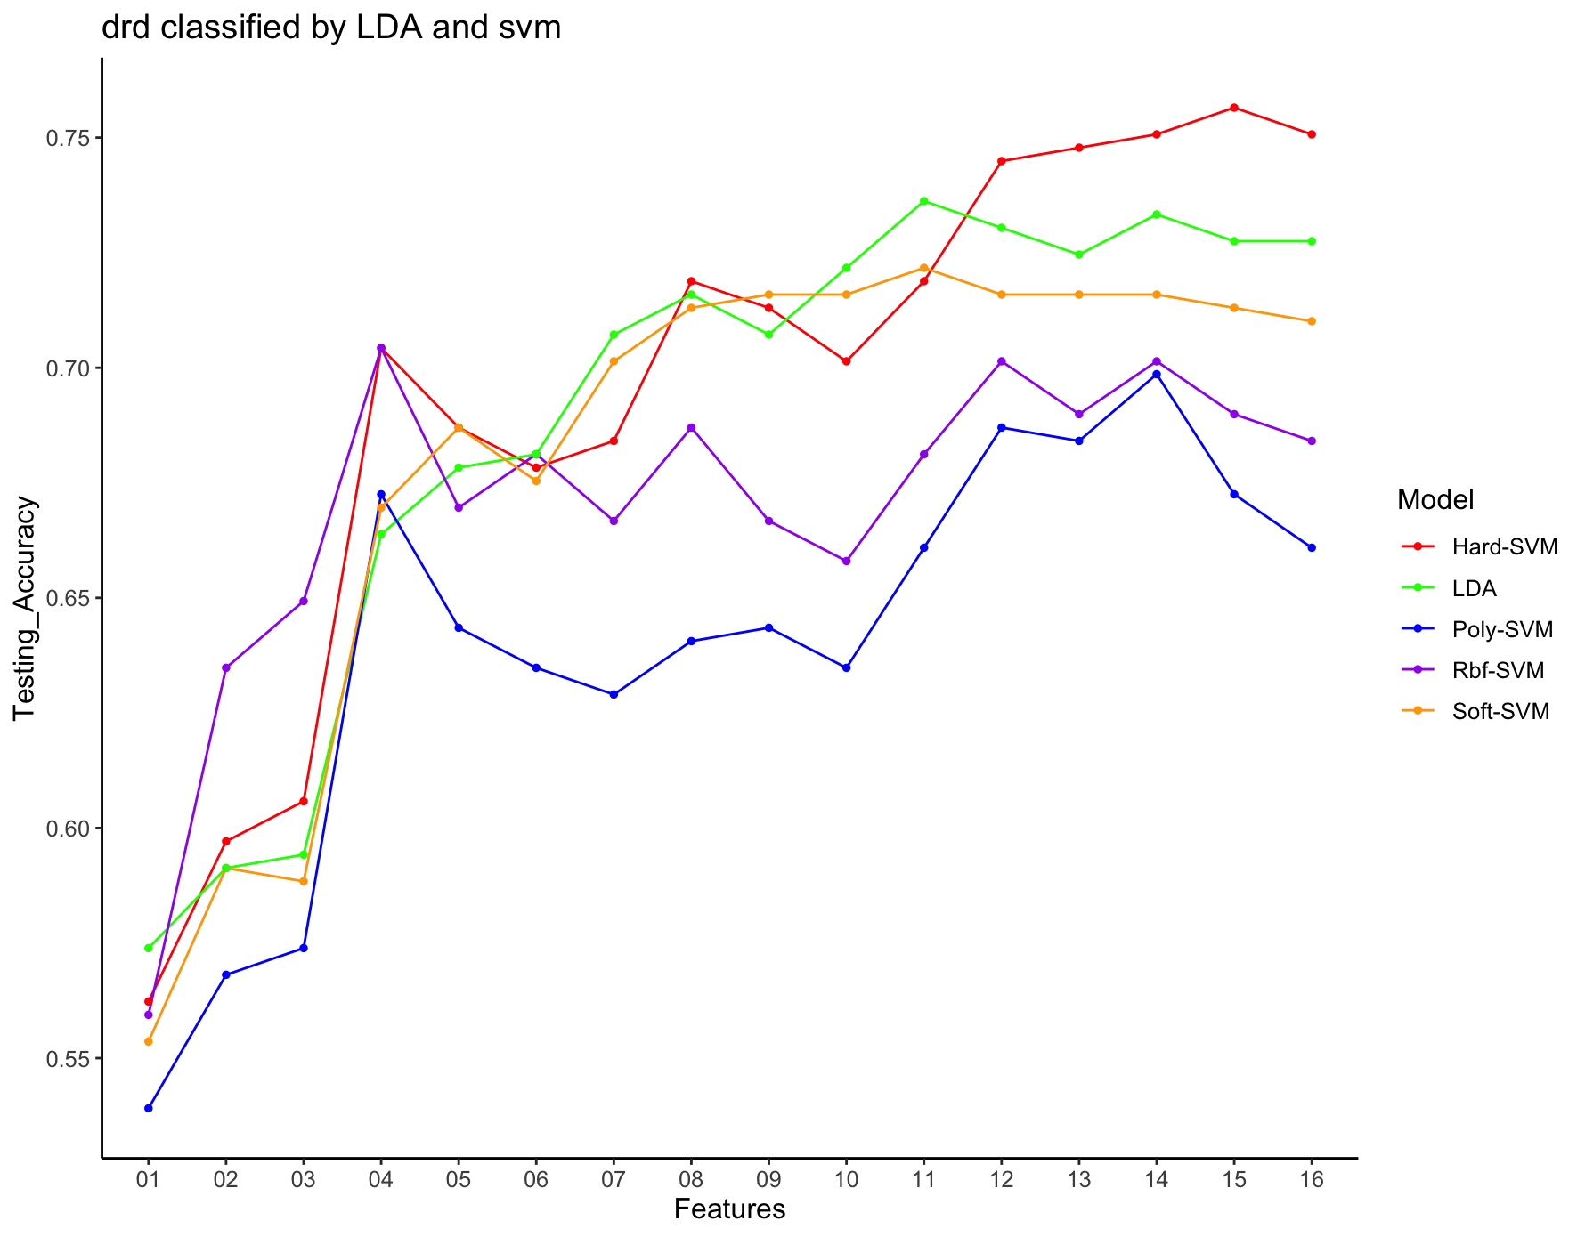

Slide 7
LDA+SVM(GA)
 | LDA | Linear SVM | radial | polynomial
Accuracy |  | 0.7652 | 0.7855 | 0.7507
Support Vector |  | 497 | 490 | 514
Cost gamma |  | 22.85 | 96.26 0.0276 | 96.48
Degree=3

